Slide 1
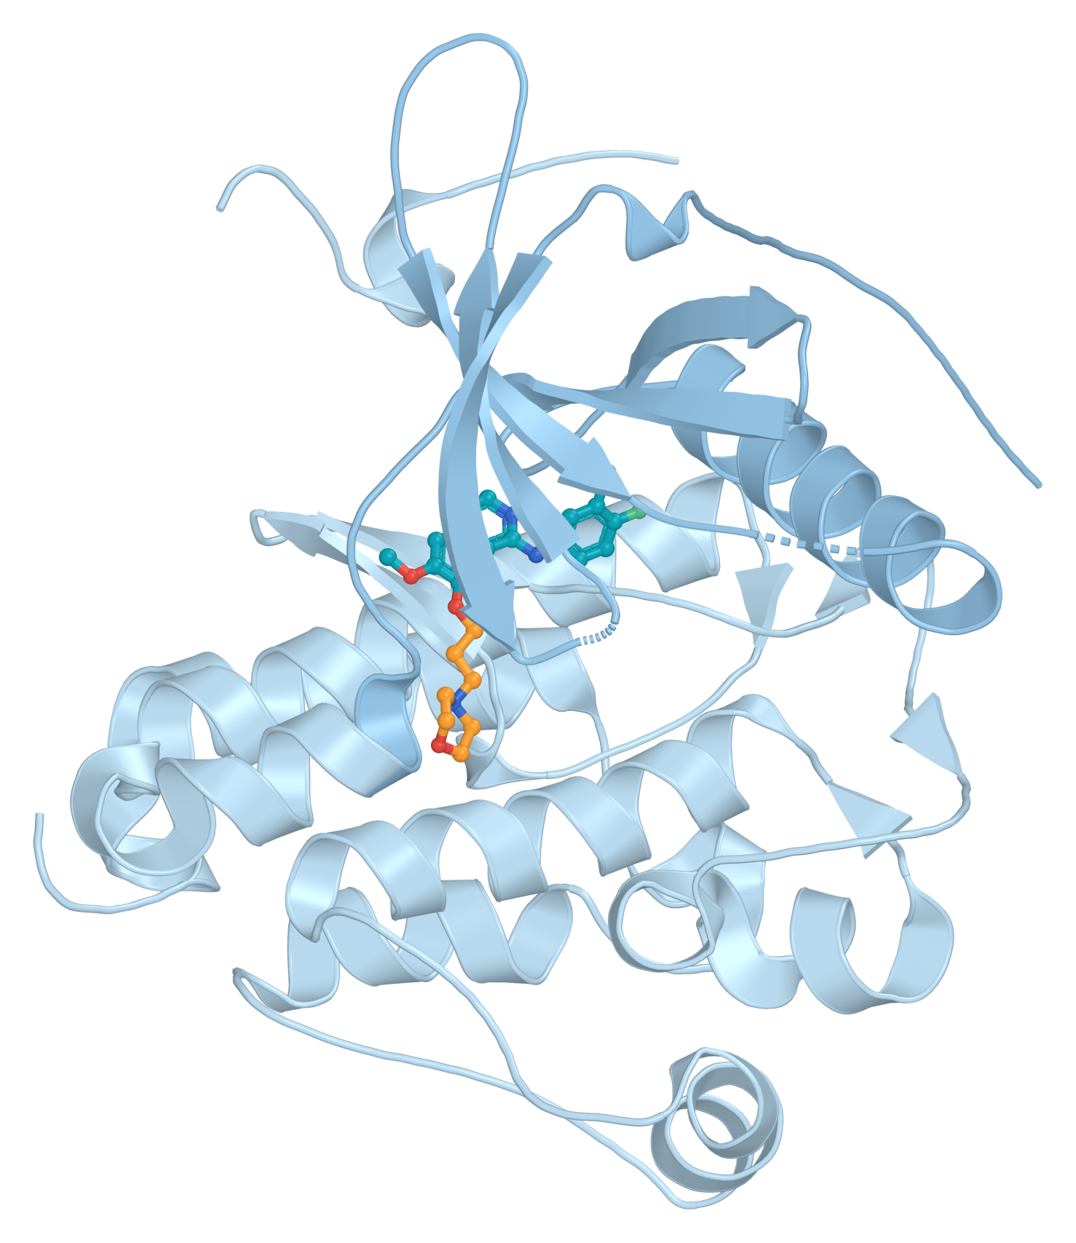
近期工作进展 / 4WKQ · EGFR–gefitinib
基于真实结构的
分子优化智能体
保留骨架 · 侧链探索 · 计算反馈
在已知结合模式上，
寻找值得进一步验证的分子改造方案。
黄婉仪 · 2026/9/28
真实晶体结构 | PDB 4WKQ · 1.85 Å
结构来源：RCSB PDB 4WKQ；链 A，配体 IRE A 1101；PyMOL 按原始坐标渲染
01
Notes:
全部三维蛋白、口袋、配体图均由 4WKQ/raw/4WKQ.original.pdb 的原始坐标渲染；未用生成模型重绘，未最小化或修改原子坐标。配体 IRE A 1101，共31个重原子。保留 CSX A 797；显示 altloc blank/A。固定核心碳以青色、可编辑侧链碳以橙色表示，杂原子按元素区分。

Slide 2
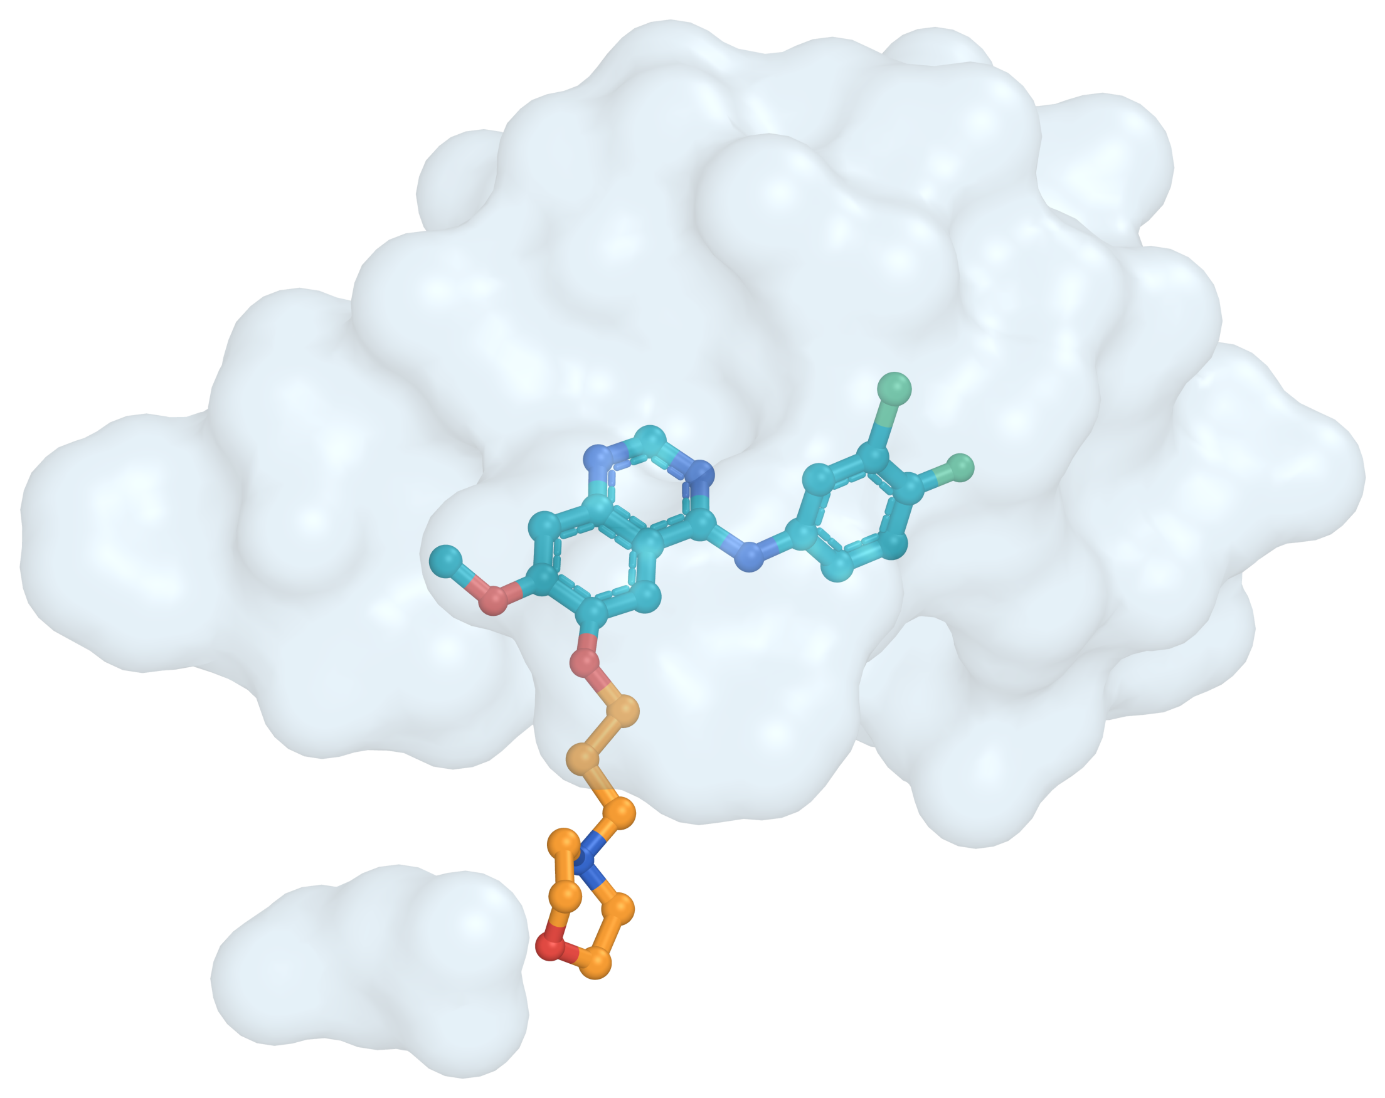
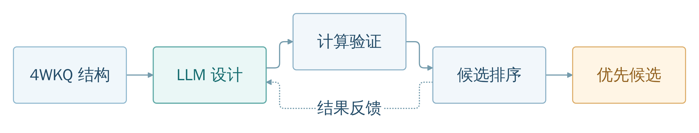
01 / 整体思路
用真实结构约束设计，用计算反馈收敛候选
a 真实复合物
b 原始结合口袋
已知配体与结合模式
口袋环境为局部改造提供约束
核心是“提出 → 验证 → 反馈”，而不是让模型自由生成分子。
结构：PDB 4WKQ（原始坐标）；流程图：Mermaid 源文件 + 内嵌 SVG 矢量图
02
Notes:
总体框架只保留五个关键节点及反馈回路，不展开各工具内部实现。Mermaid 源文件 assets/ppt_4wkq/mermaid/overview.mmd。结构图 a 为真实 EGFR kinase domain，b 为同一晶体中配体周围6 Å残基表面；使用半透明显示避免遮挡共晶配体，未替换或改变配体姿态。候选排序综合资格与质量函数，不只看单个对接分数。

Slide 3
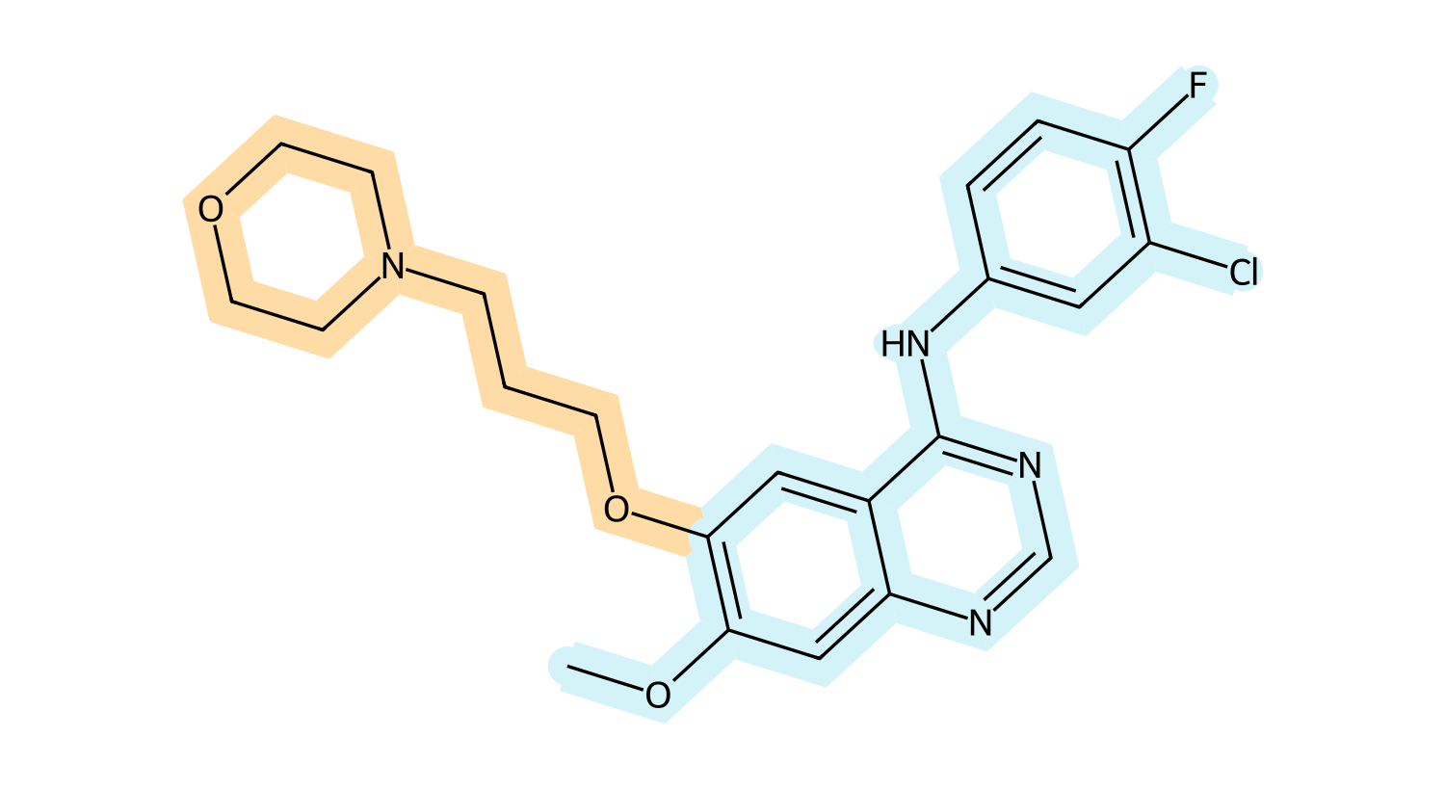
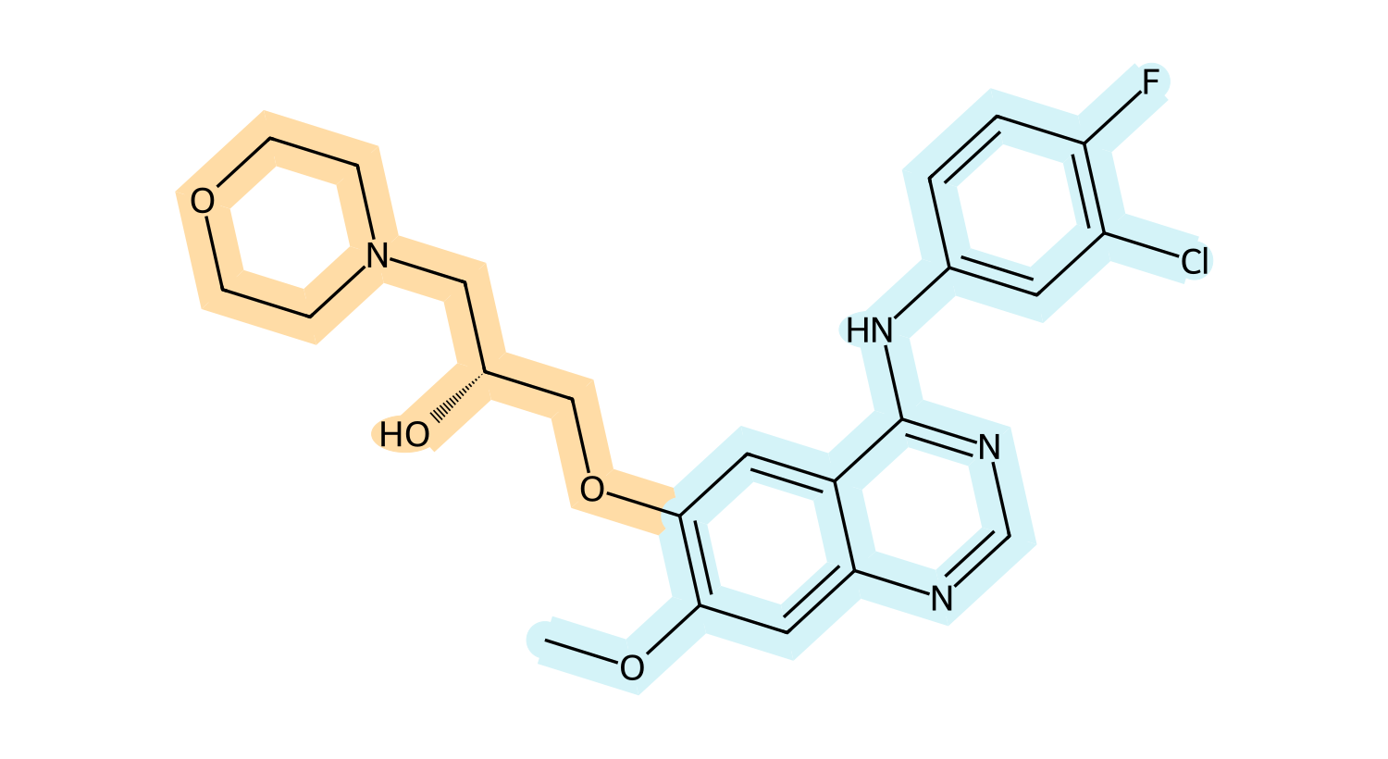
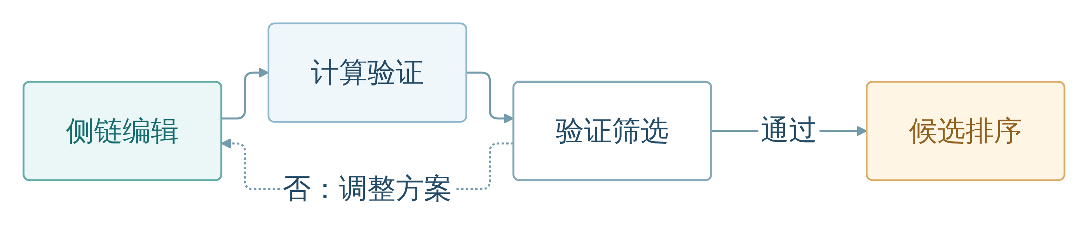
02 / 核心策略
骨架不变，侧链受控优化
共晶配体 / gefitinib
候选示例 / 计算构建
固定核心
仅改侧链
浅蓝：保留的核心骨架
浅橙：允许替换的侧链
模型负责提出方案；是否进入候选排序，由计算验证决定。
原配体与候选结构来自实际 SDF；候选为计算构建结构，不是新的晶体结构
03
Notes:
参考配体与候选：runs/4wkq-llm-20260927-193317/reference-ligand.sdf 和 candidate-06.sdf。起始配体重原子坐标与 4WKQ 原始晶体坐标匹配。候选 #06 是本次运行最佳，不是共晶结构，也不表示已验证实验活性。高亮按实际21个保留重原子与侧链集合，而非无约束MCS。流程图 key_loop.mmd。细节仅存备注：本次闭集C6切口固定，LLM从78条匿名侧链中选择；初始碰撞延后至docking，最终姿态和碰撞必须通过验证。

Slide 4
03 / 当前进展
闭环已跑通，策略收益仍需验证
4WKQ 闭集验证：同一候选库，每次运行最多提出 20 个候选。
78 / 78
20 / 20
16 / 20
侧链可正确构建
LLM 候选通过姿态验证
LLM 候选具稳定性资格
单次最佳 docking 差值
已证明链路可用，
尚未证明 LLM 更优。
LLM
-0.367
随机基线
-0.507
单次 docking 结果，
不能替代重复比较与实验验证。
Δ = 候选 − 参考；负值更优
下一步，以等预算重复实验检验真正的筛选收益。
数据：LLM run 20260927-193317 / random-baseline-v1；沿用原汇报数据快照
04
Notes:
使用原版两个run的结果快照，不静默替换到其他运行。参考配体3/3 seed校准通过；正文不逐一报告RMSD或20个候选，避免信息过细。78/78是图构建正确，不表示全部初始构象无碰撞；20/20为候选层姿态门控通过；16/20为stability_eligible。主指标minimizedAffinity，展示合格配对seed的平均候选−参考差。LLM best -0.3672533333，随机best -0.5074233333。不得将对接分数当作实验自由能或活性。

Slide 5
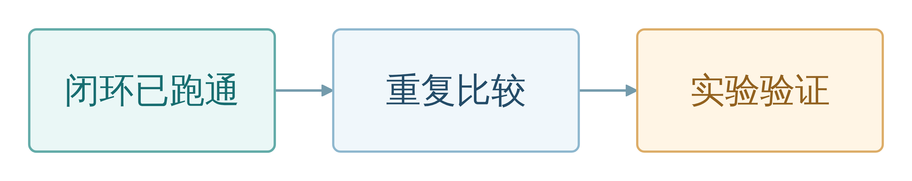
04 / 总结与下一步
让 LLM 提出假设，让结构与计算工具把关
目标不是“自动证明一个新药”，
而是更有依据地缩小候选范围。
候选结构
验证证据
完整记录
可复现的分子改造
结构与计算结果支持
决策和运行过程可追溯
4WKQ · 保留骨架的分子优化智能体
05
Notes:
下一步：多个LLM/随机/score-guided同预算重复运行；随后按计算证据形成候选清单，并考虑更高精度计算及实验验证。路线图中的实验验证是未来计划，不是已完成结果。

